Slide 1

친해져보자 2조 - 가족 모임
39기 권채린
39기 김민정
40기 김민주
41기 나혜인
42기 김지수

Slide 2
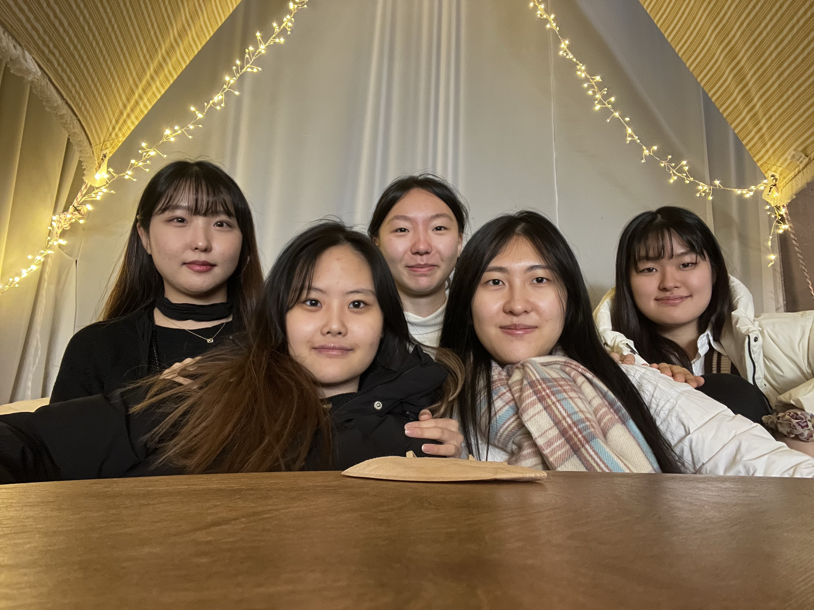
가족 사진

Slide 3
가족 사진

Slide 4
<아빠>
이름 : 권채린
별명 : 실세채린
성격 : 항상 우리 가족들을 가장
먼저 챙겨주는 자상 그 잡채!!
특징 : 하지만 곧 핀란드로 유학 예정,,

Slide 5
<엄마>
이름 : 김민정
별명 : 허허민정
성격 : 누구나! 언제나! 기대고 싶은 어머니
특징 : 공 굴리기 게임을 좋아함

Slide 6
<이모>
이름 : 김민주
별명 : 공주민주
성격 : 우리 가족 유일한(?) 패셔니스타
특징 : 우리 가족의 사진 담당

Slide 7
<큰딸>
이름 : 김지수
별명 : 바빠지수
성격 : 설정상 큰딸이지만 실질적 막내
특징 : 맨날 바쁘다며 약속잡기 어려움,,

Slide 8
<막내>
이름 : 나혜인
별명 : 금쪽혜인
성격 : 웃수저를 물고 태어나
같이 있으면 웃음 소리가 끊이질 않음
특징 : 금쪽이,, 한 마디로 모든 설명 가능

Slide 9
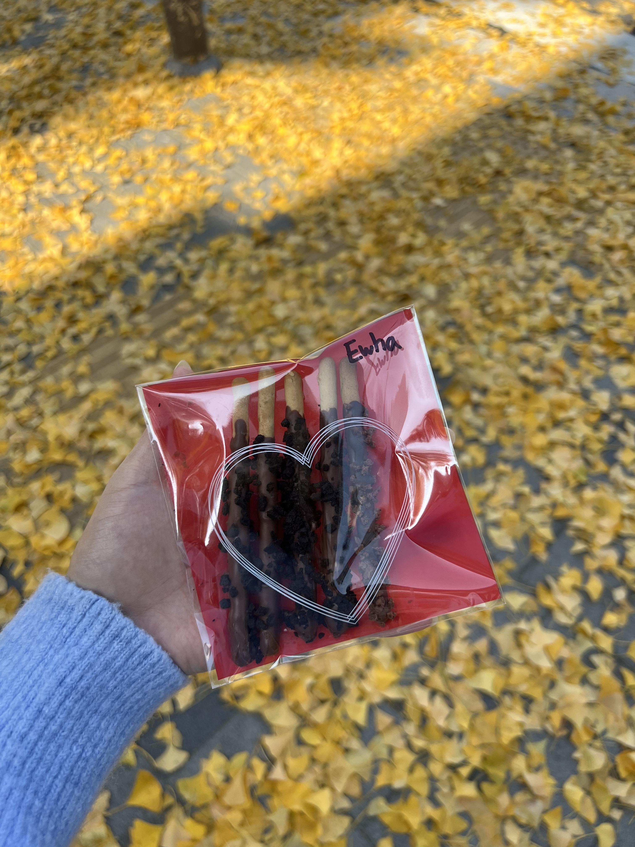
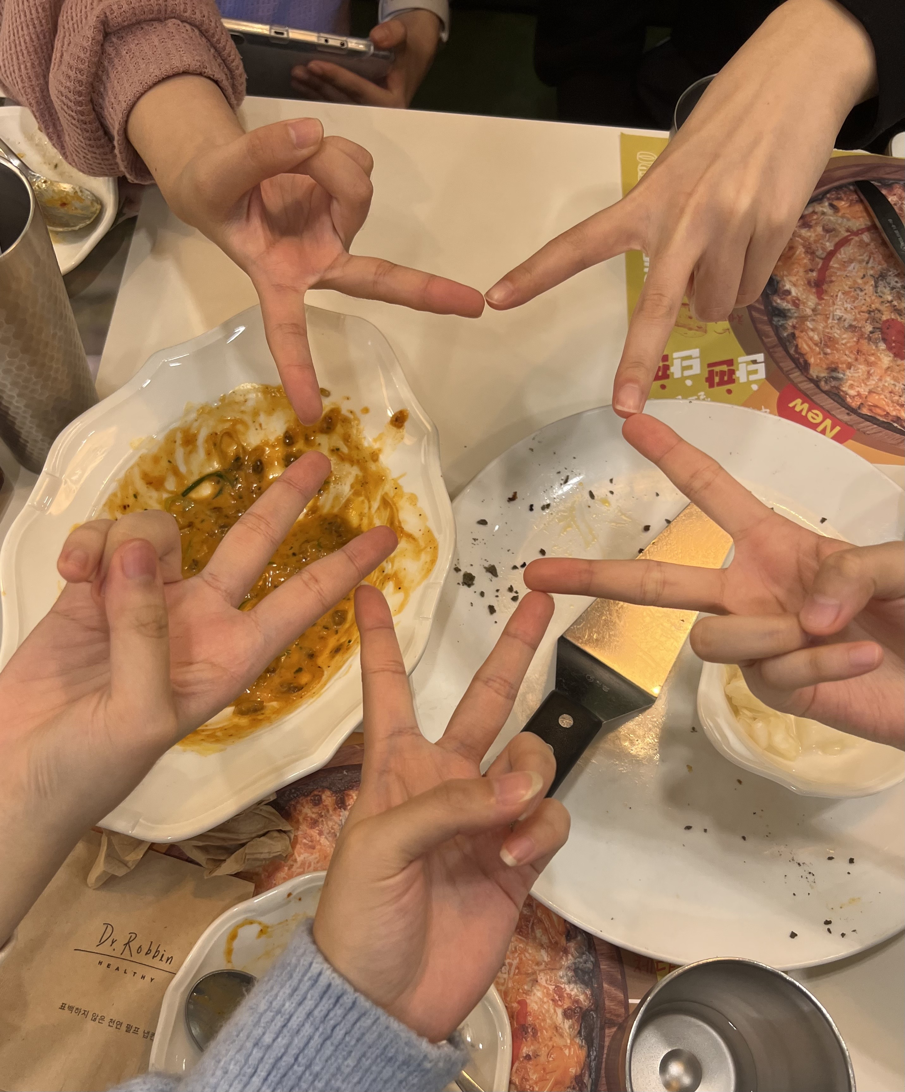
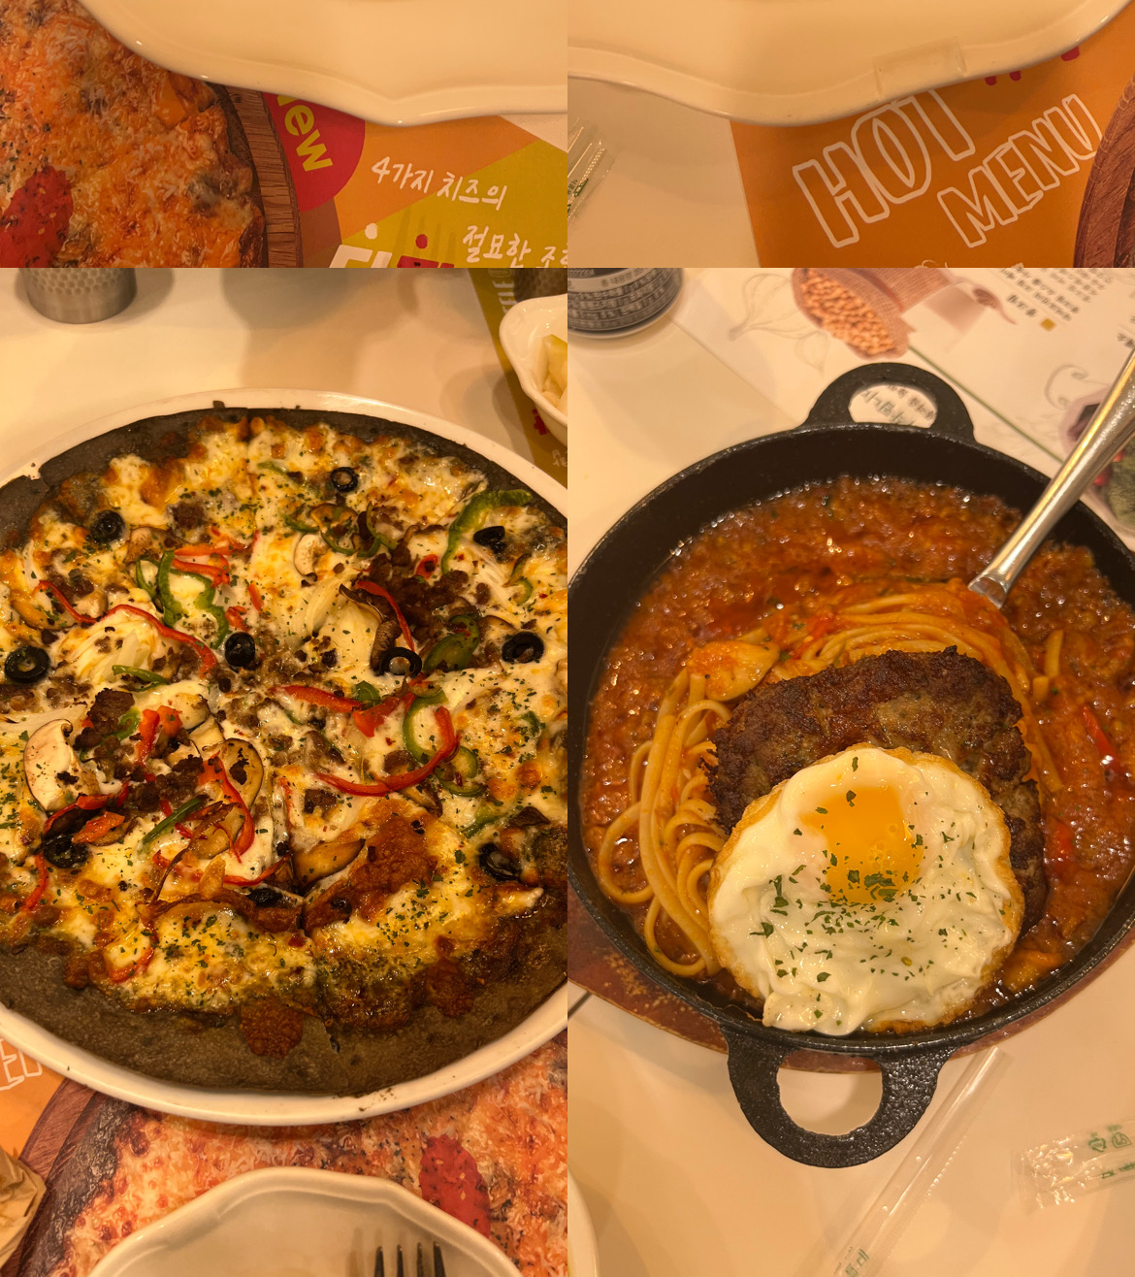
첫 번째 모임
중간 끝나고 닥터로빈

Slide 10
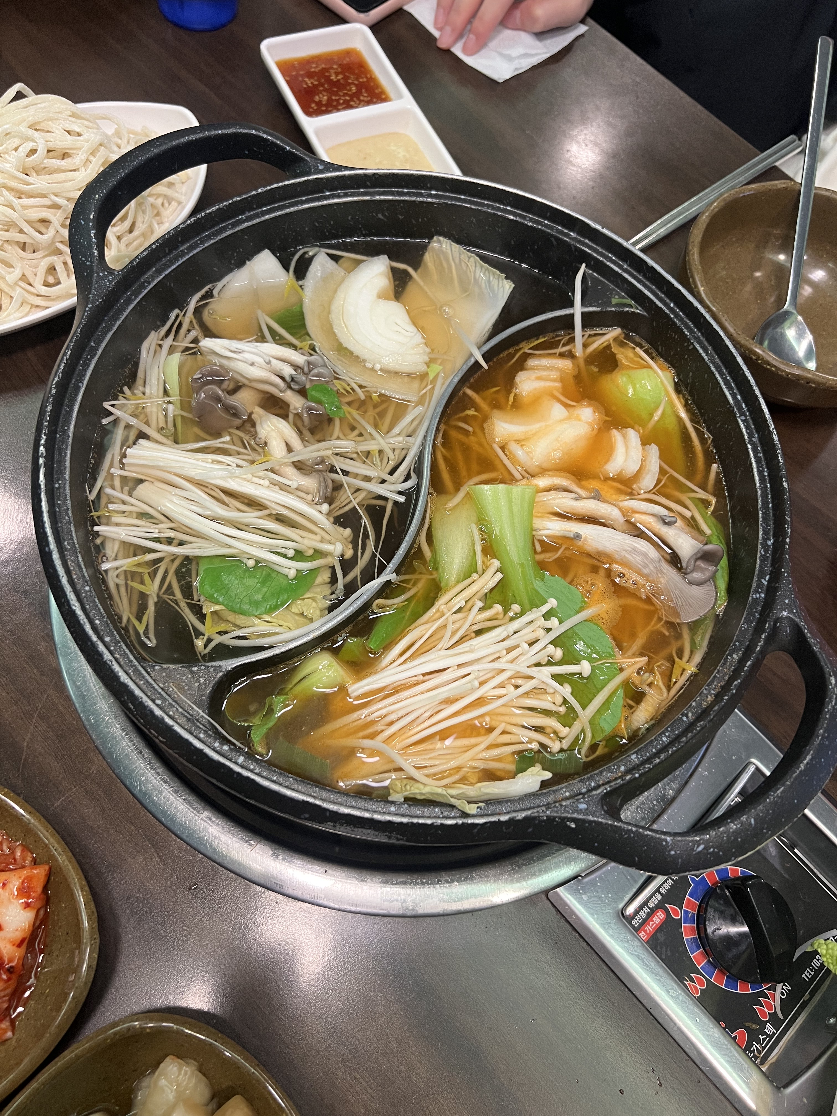
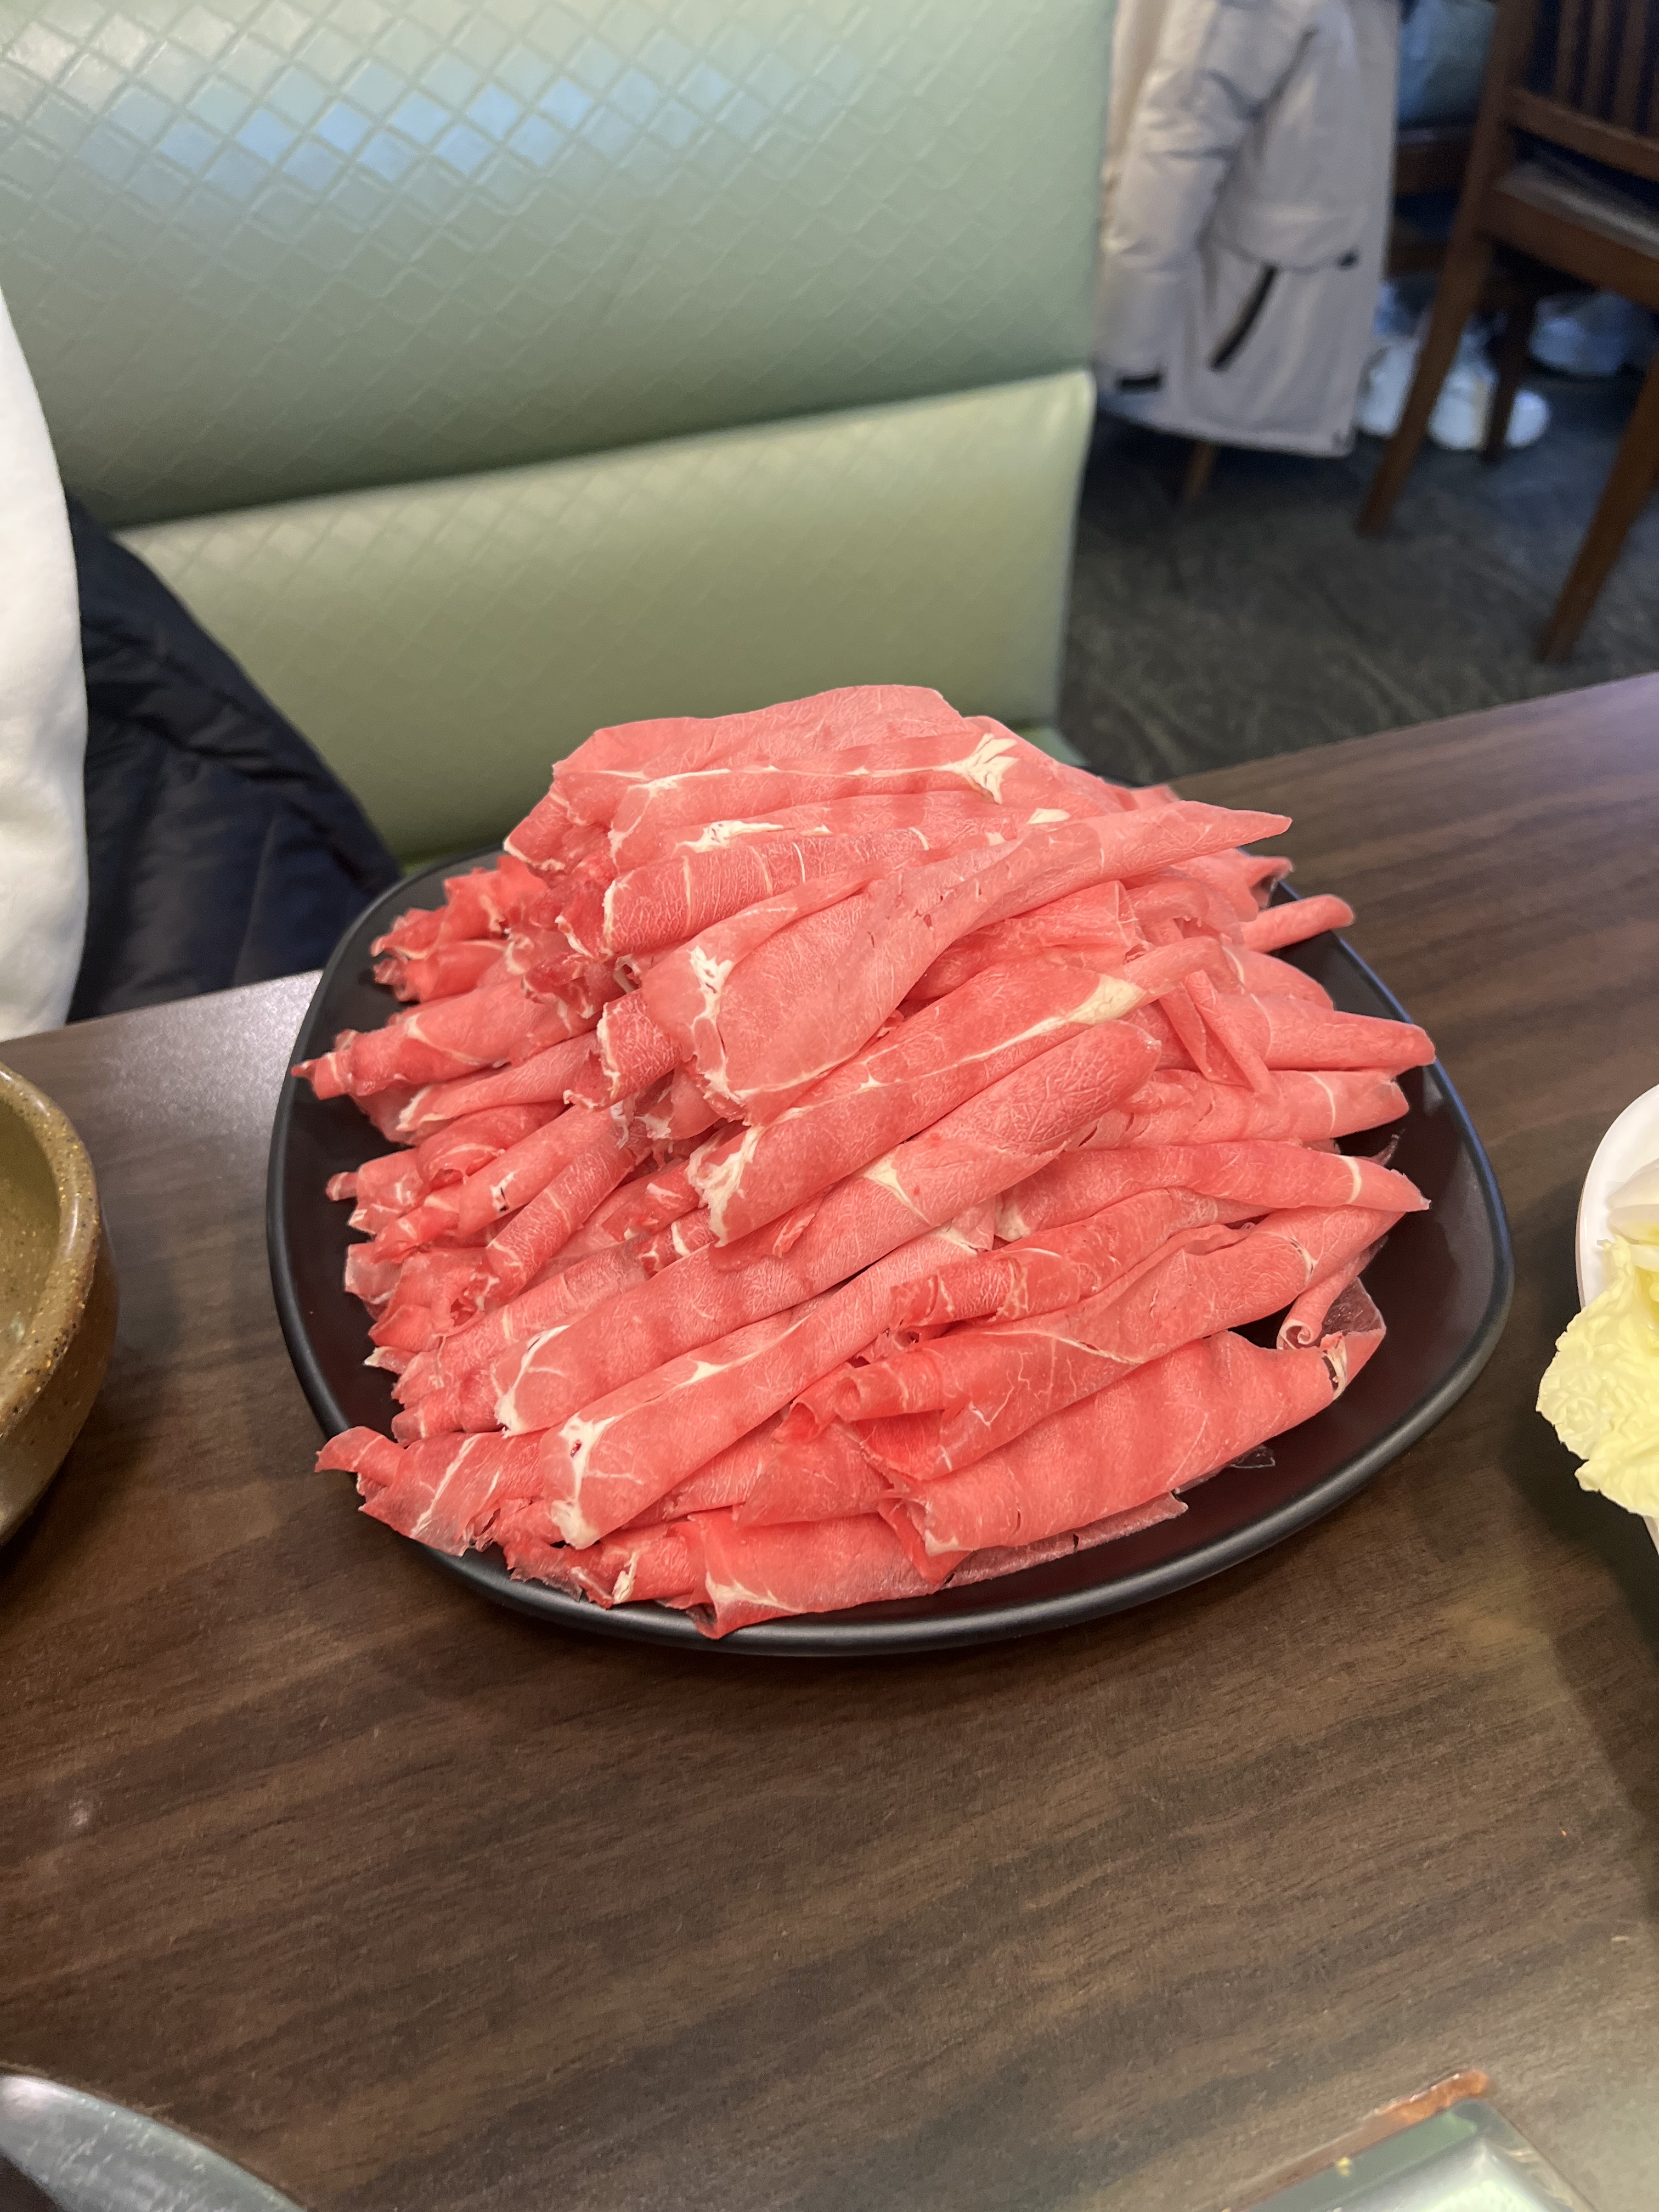
두 번째 모임
두 시간 넘게 먹은 샤브샤브

Slide 11
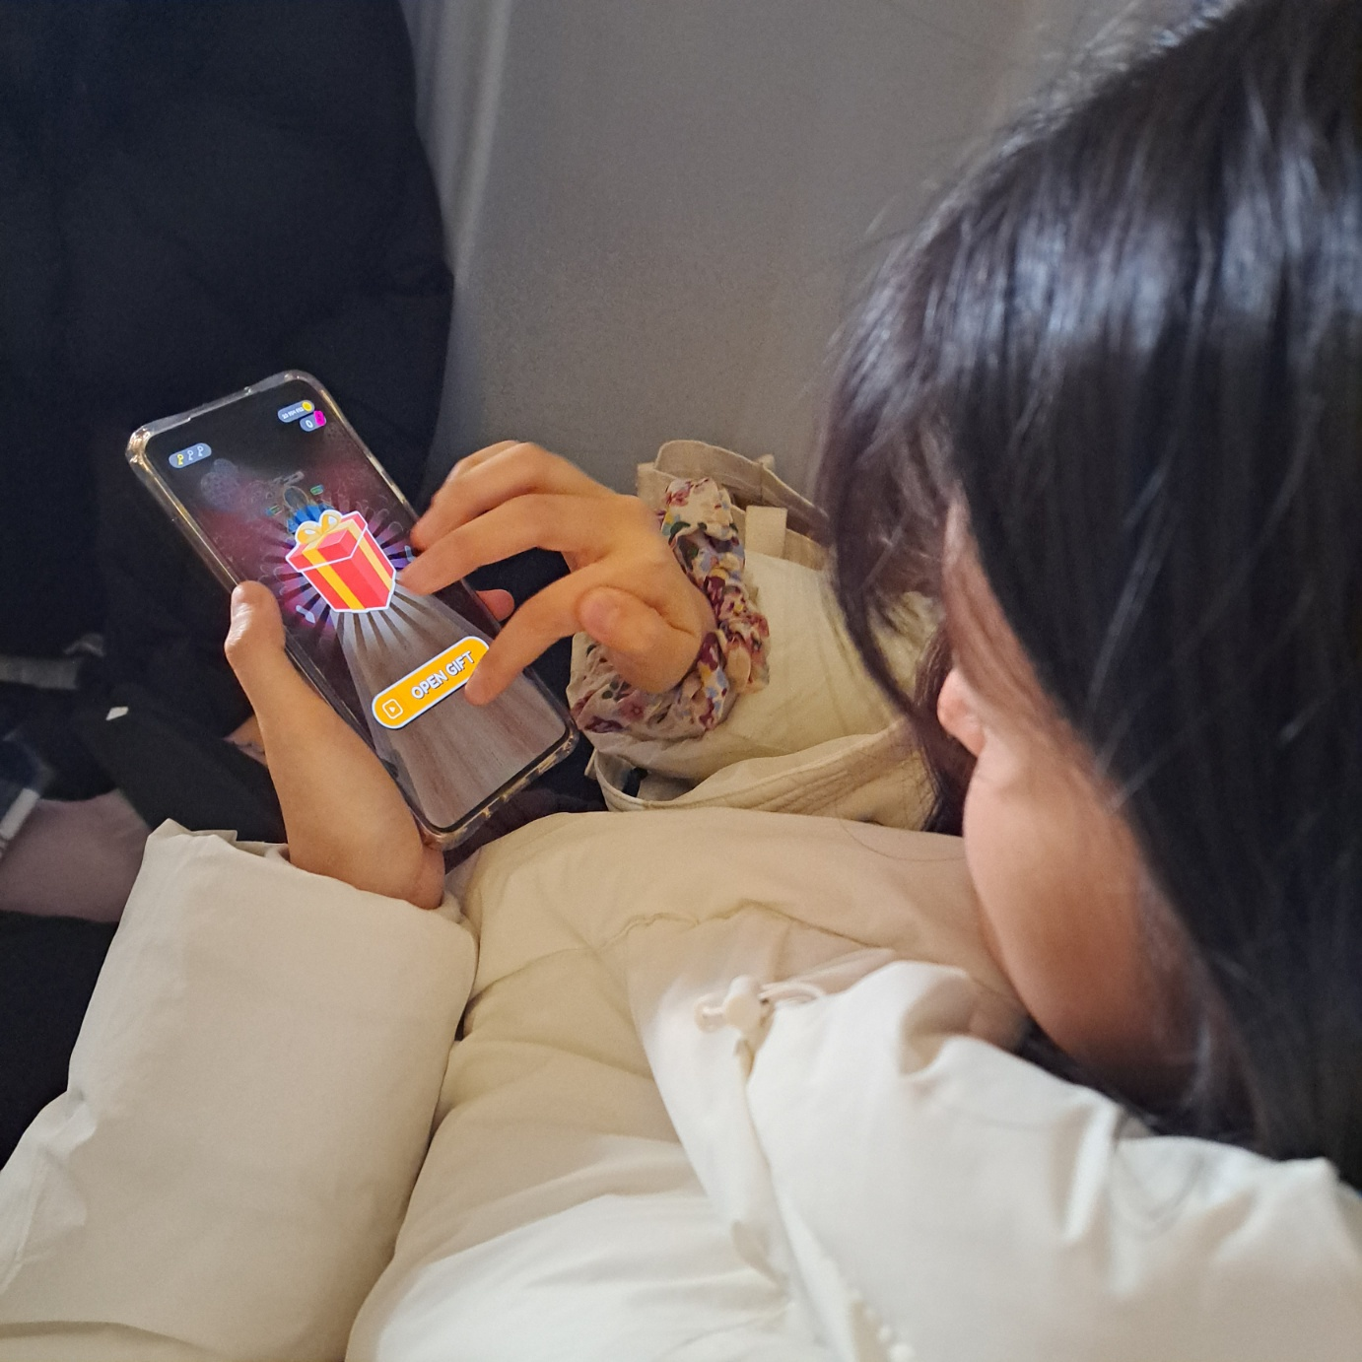
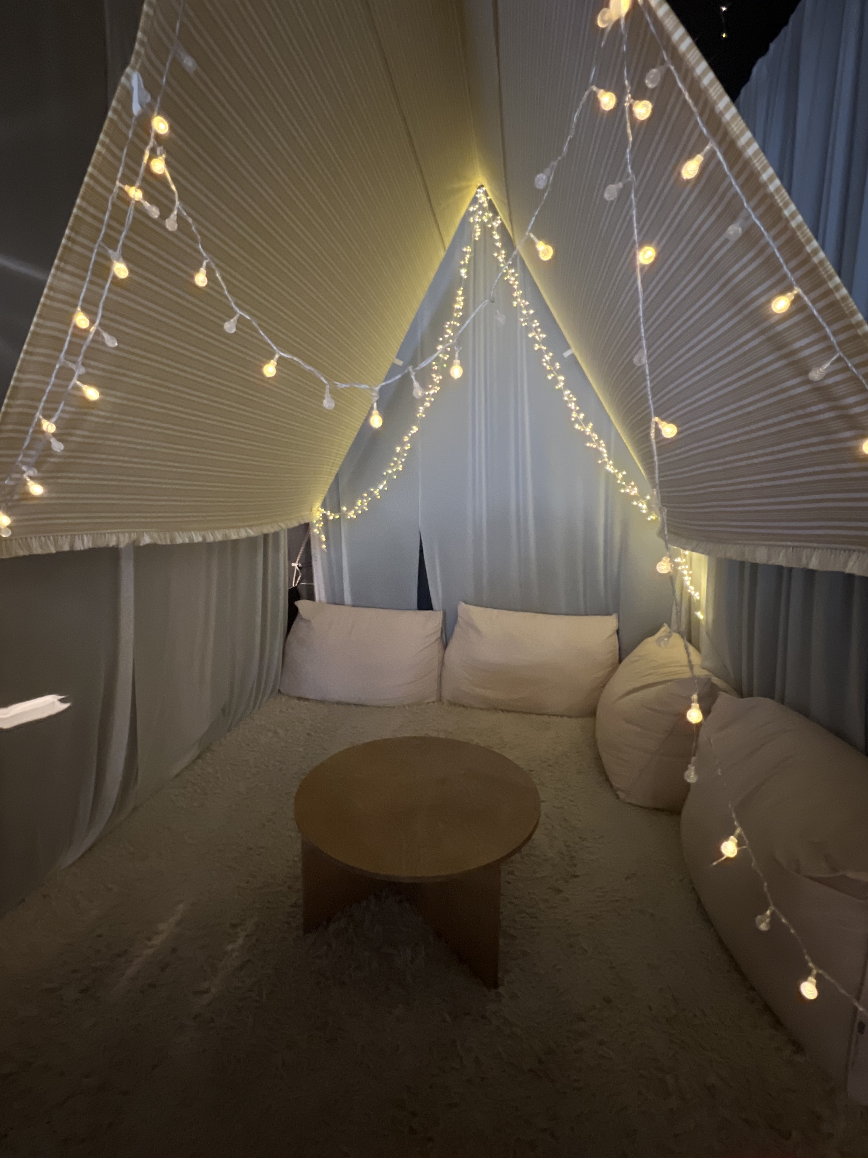
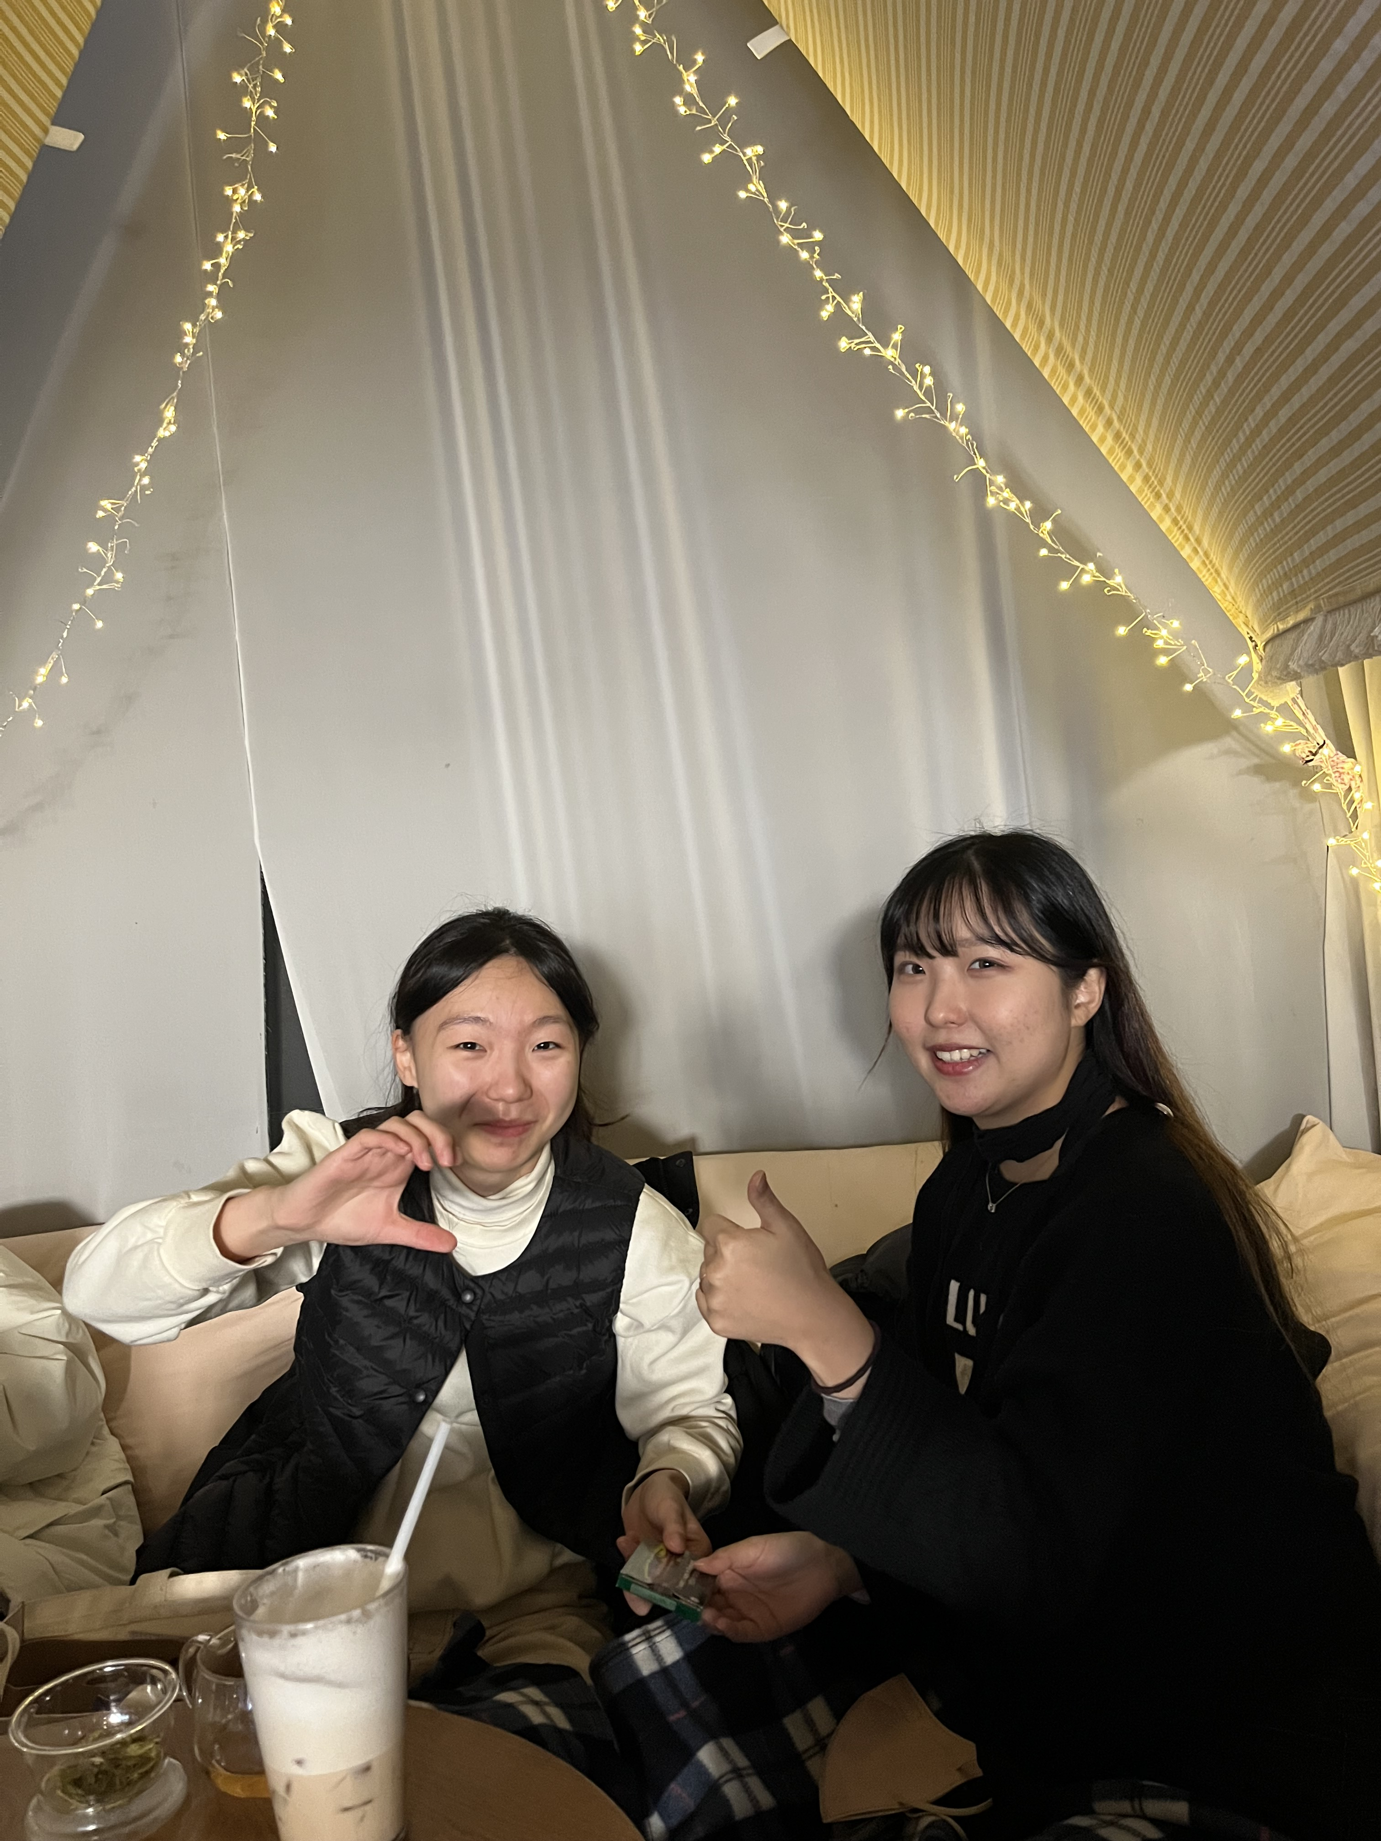
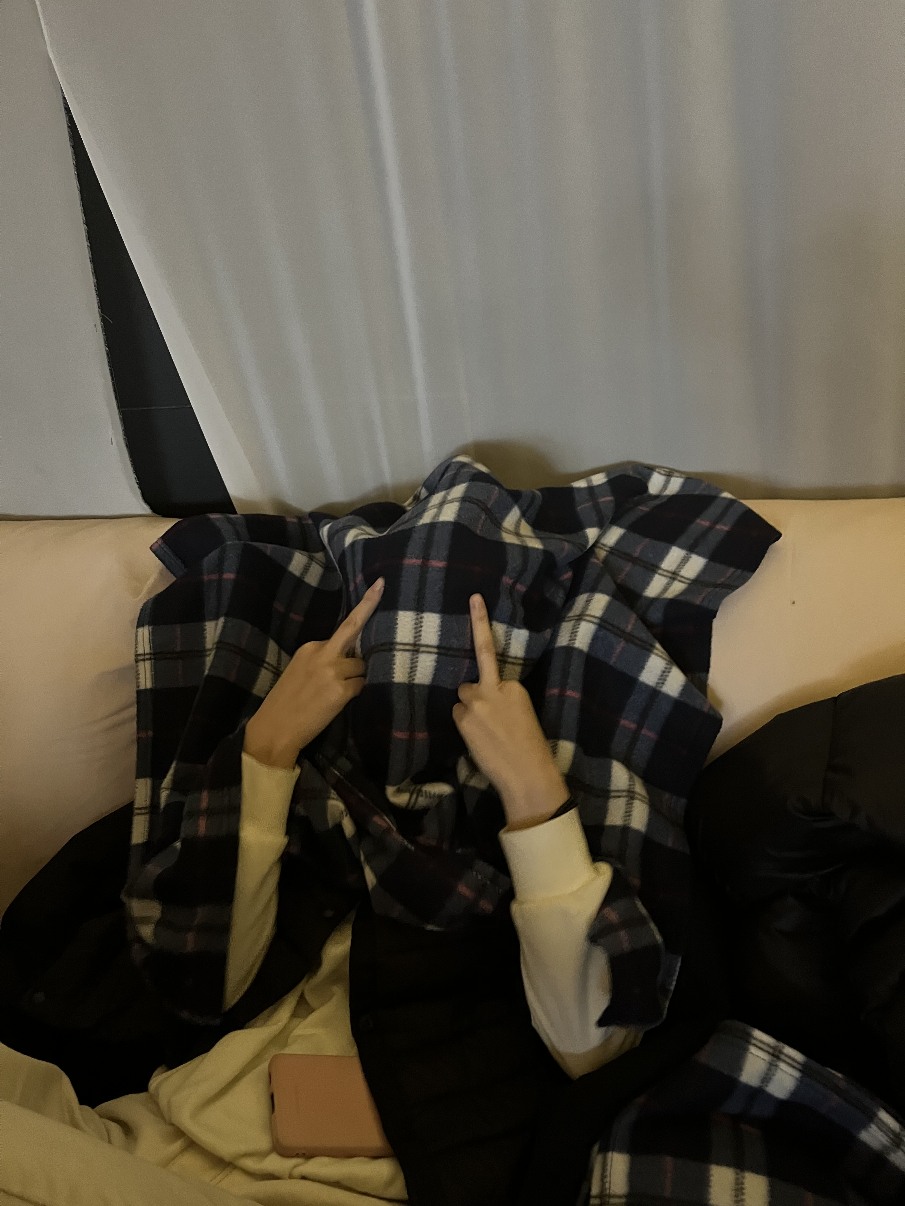
세 번째 모임
갬성 캠핑

Slide 12
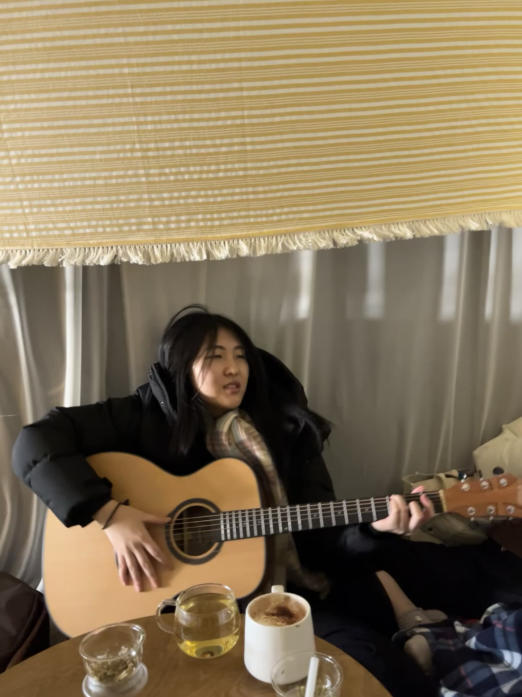

금쪽이의 기타 연주를 보며 발표를 마무리하겠습니다

